Slide 1
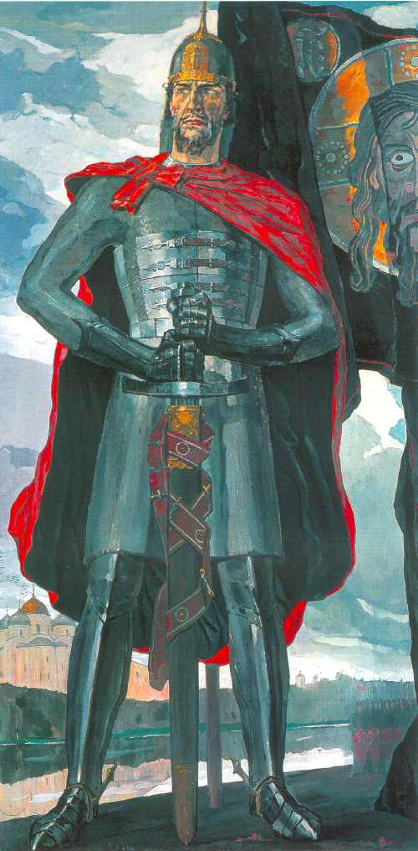
Александр Невский

Slide 2
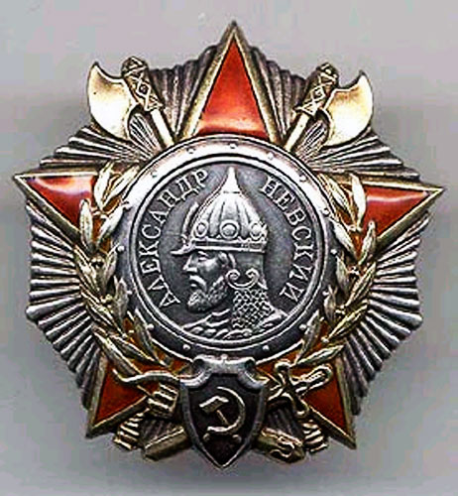
Орден Александра Невского

Slide 3
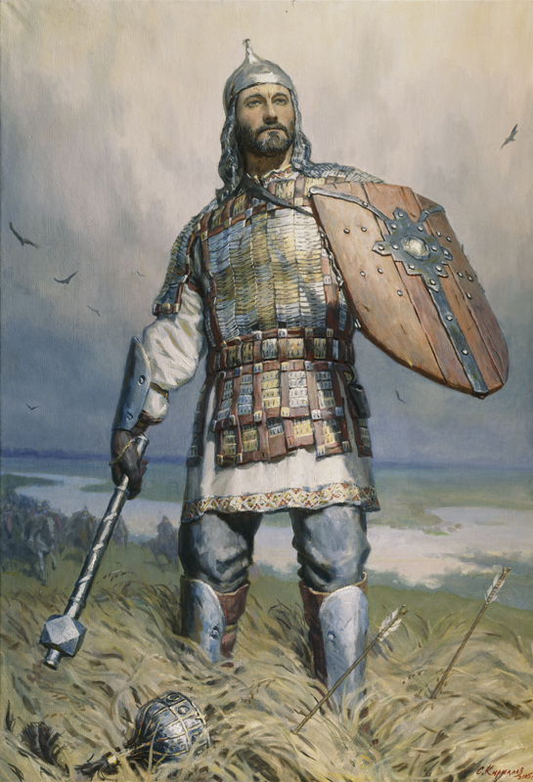
Дмитрий Донской

Slide 4
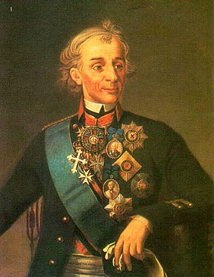
Александр Суворов

Slide 5
Орден Суворова

Slide 6
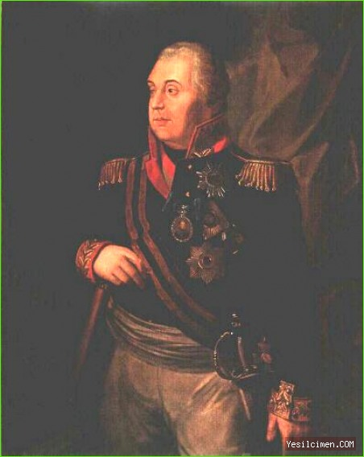
Михаил Кутузов

Slide 7
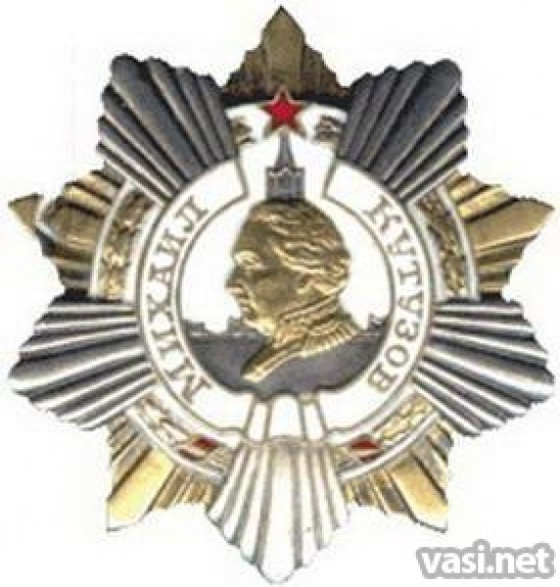
Орден Михаила Кутузова

Slide 8
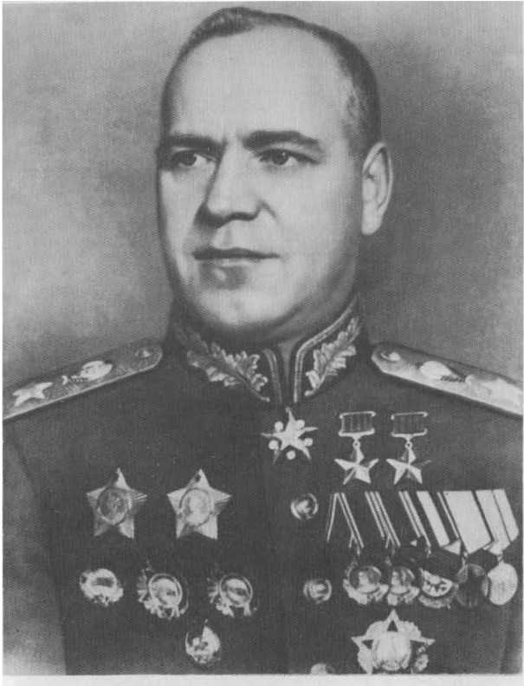
Георгий Жуков

Slide 9
В бою с врагом ты великаном будь – О ратной славе предков не забудь!

